Slide 1
Nazwa Gniew pojawiła się w źródłach pisanych w pierwszej połowie XIII wieku. Dzieje ziemi na której obecnie leży miasto wiąże się z najdawniejszą historią Pomorza. Wykopaliska archeologiczne potwierdzają istnienie licznych grodzisk i osad przy szlaku bursztynowym, którym wędrowali kupcy z dawnego Rzymu nad Bałtyk.

Slide 2
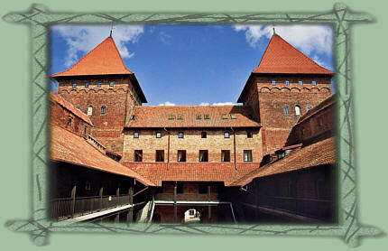
ardzo dobrze zachowana krzyżacka warownia stoi na wzgórzu na wschód od centrum Nidzicy na lewym brzegu Nidy. Obiekt nie był powiązany z ufortyfikowanym miastem, otaczały go moczary i bagna. Całość zbudowano z cegieł na kamiennej podmurówce, na planie prostokąta o wymiarach 50x34 m. Mury częściowo zdobione są cegłą zendrówką. Wjazd prowadzi przez przedzamcze z bramą, dwoma budynkami i basteją.

Slide 3
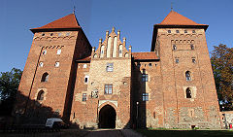
Budowę zamku rozpoczęto około 1370 r., a w 1409 roku rezydował już w nim krzyżacki prokurator. W dniu 12 lipca 1410 roku w drodze z armią w głąb Państwa Krzyżackiego nieobroniony zamek został zajęty przez wojska polskie. Podczas wojny głodowej w 1414 roku zamek obległo polskie rycerstwo i 6 lipca zdobyło po ośmiu dniach oblężenia. W 1454 roku zamek zajął propolski Związek Pruski i w lutym 1455 roku przekazał czeskim wojskom zaciężnym pod wodzą Jana Koldy z Žampachu, którzy odparli 28 kwietnia najazd wojsk krzyżackich^{[1]}.

Slide 4
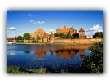
Zamek w Malborku jest jednym wielkim średniowiecznym założeniem obronnym, wzniesionym przez Zakon Szpitala Najświętszej Panny Marii Domu Niemieckiego w Jerozolimie w okresie od XIII po XV w. Budowę rozpoczęto w 1278 roku od wytyczenia i wzniesienia muru obwodowego zamku konwentualnego, zaprojektowanego jako prostokąt o wymiarach około 52 na 61 metrów.

Slide 5
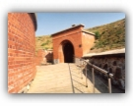
Zamek w Kłajpedzie po raz pierwszy został wspomniany w dokumencie, który ukazał się 29 lipca 1252 roku. Wtedy to wielki mistrz Zakonu Krzyżackiego, Eberhard von Zeine porozumiał się z kurońskim biskupem Heinrichem w sprawie budowy zamku pomiędzy dwoma rzekami, Nemunas i Dange. W tym też samym roku w dolinie rzeki Dange stanął drewniany zamek, nazwany przez Zakon, Memelburg.

Slide 6
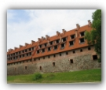
Zamek założony został w latach 1325 - 1326. Pod budowę zamku wybrano płaskie wzgórze, z trzech stron otoczone błotami i zbiornikami wodnymi. W skrzydle wschodnim budowli najprawdopodobniej znajdowała się brama wjazdowa, w części południowej mieściła się kaplica zamkowa, zaś w część północnej zlokalizowana była wieża sanitarna tzw. gdanisko..

Slide 7
Autor Hubert Łęgowski

